Slide 1


Slide 2
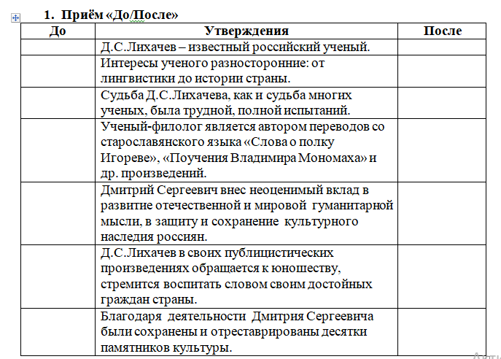

Slide 3
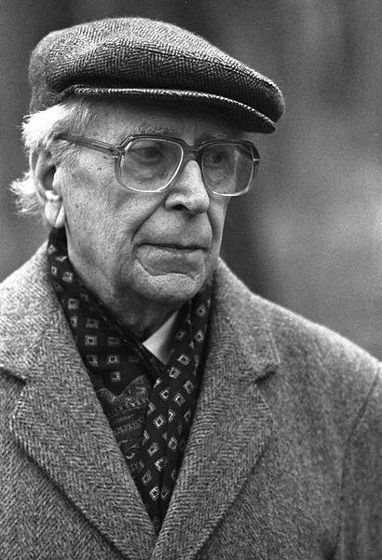
Дмитрий Сергеевич Лихачёв
(28.11-1906 - 30.09.1999)

Slide 4
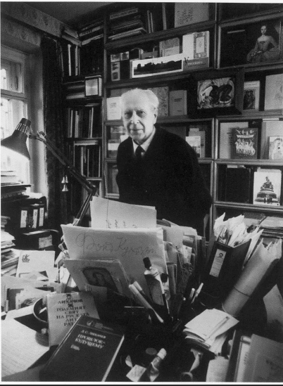
1941 год. Кандидатская диссертация “Новгородские летописные своды XII века”.
1947 год. Монография “Очерки по истории литературных форм летописания XI-XVI веков”
Переводчик “Слова о полку Игореве”, “Повести временных лет”, “Поучений Владимира Мономаха” и других текстов древнерусской литературы.

Slide 5
“Он вводил нас в мир высокой русской культуры”.
Даниил Гранин, советский и русский писатель, общественный деятель

Slide 6
…ценностями являются не только материальные памятники, но и добрые обычаи, представления о добром и красивом, традиции гостеприимства, приветливости. Ценностями является язык, накопленные литературные произведения.
Д.С.Лихачёв.

Slide 8
Тема урока
Д.С.Лихачев – ученый, публицист, общественный деятель, интеллигент. «Письма о добром и прекрасном» - как диалог с молодежью.

Slide 9
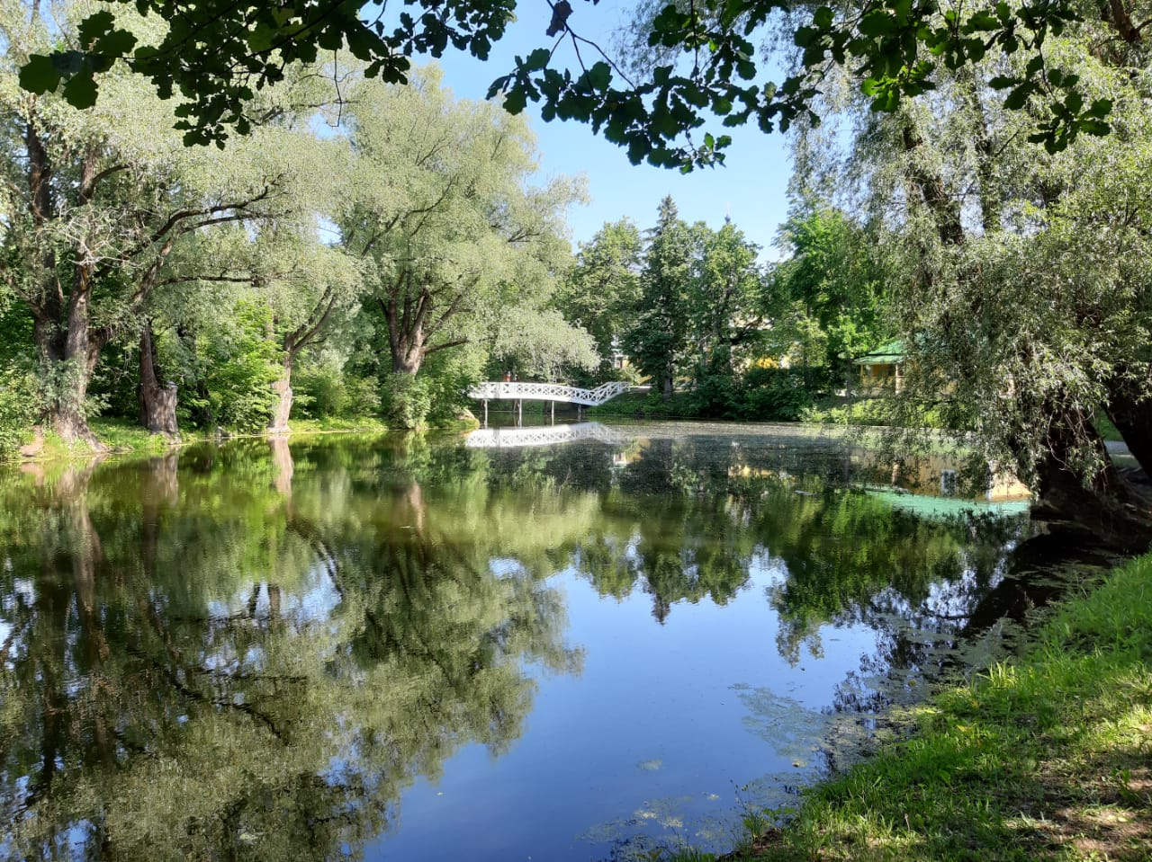
Письма о добром и прекрасном
46 писем - обращений к молодым читателям

Slide 10
Письмо первое. Большое в малом
Письмо второе. Молодость – вся жизнь
Письмо третье. Самое большое
Письмо четвёртое. Самая большая ценность – жизнь
Письмо пятое. В чём смысл жизни
Письмо шестое. Цель и самооценка
Письмо седьмое. Что объединяет людей
Письмо восьмое. Быть весёлым, но не смешным
Письмо девятое. Когда следует обижаться
Письмо десятое. Честь истинная и ложная
Письмо одиннадцатое. Про карьеризм
Письмо двенадцатое. Человек должен быть интеллигентен

Slide 11
Письмо тринадцатое. О воспитанности
Письмо четырнадцатое. О дурных и хороших влияниях
Письмо пятнадцатое. Про зависть
Письмо шестнадцатое. О жадности
Письмо семнадцатое. Уметь спорить с достоинством
Письмо восемнадцатое. Искусство ошибаться
Письмо девятнадцатое. Как говорить?
Письмо двадцатое. Как выступать?
Письмо двадцать первое. Как писать?
Письмо двадцать второе. Любите читать!
Письмо двадцать третье. О личных библиотеках
Письмо двадцать четвёртое. Будем счастливыми

Slide 12
Письмо двадцать пятое. По велению совести
Письмо двадцать шестое. Учитесь учиться!
Письмо двадцать седьмое. Четвёртое измерение
Письмо двадцать восьмое. Быть вместе
Письмо двадцать девятое. Путешествуйте!
Письмо тридцатое. Нравственные вершины и отношение к ним
Письмо тридцать первое. Круг нравственной осёдлости
Письмо тридцать второе. Понимать искусство
Письмо тридцать третье. О человеческом в искусстве
Письмо тридцать четвёртое. О русской природе

Slide 13
Письмо тридцать пятое. О русской пейзажной живописи
Письмо тридцать шестое. Природа других стран
Письмо тридцать седьмое. Ансамбли памятников искусства
Письмо тридцать восьмое. Сады и парки
Письмо тридцать девятое. Природа России и Пушкин
Письмо сороковое. О памяти
Письмо сорок первое. Память культуры
Письмо сорок второе. Уметь заметить красоту наших городов и сёл
Письмо сорок третье. Ещё о памятниках прошлого
Письмо сорок четвёртое. Об искусстве слова и филологии
Письмо сорок пятое. Космический Эрмитаж
Письмо сорок шестое. Путями доброты

Slide 14

Собери идеи
Что, на ваш взгляд, Д.С.Лихачёв обсуждает с юношеством?

Slide 15
Письмо 19 “Как говорить?”
Запишите не менее 3 вопросов к тексту.

Slide 16
Образуй пару. Поделись
1.Почему письмо начинается с размышлений об одежде, о манере одеваться, о хорошем вкусе?
2.Почему грубость, по мнению Д.С.Лихачёва, признак слабости? Совпадает ли это с вашими представлениями и жизненными наблюдениями?
3.Чем вы объясните такое широкое распространение грубости в языке взрослых и ваших ровесников?
4.Почему грубость в языке оскорбительна прежде всего для того, кто бранится по поводу и без повода?

Slide 17
Приём “Крестики-нолики”
язык | нравственность | вкус человека
неряшливость | слабость | слово
невоспитанность | прозвище | поведение
Пример.
Грубость в языке показывает слабость человека - такое поведение отталкивает.

Slide 18
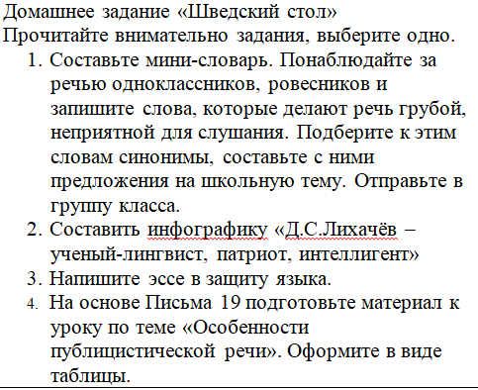

Slide 19
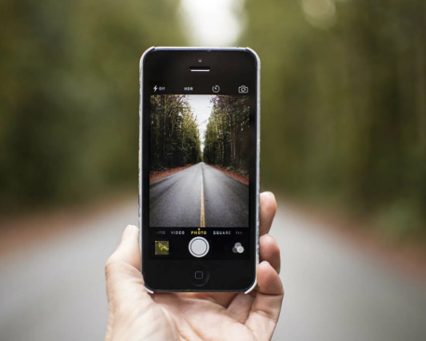
Напиши пост
Представьте, что вы ведёте свой блог, где рассказываете о том, что было интересного в школе. Каким будет ваш пост после нашего урока? Запишите.

Slide 21
“Я буду счастлив, если читатель,… найдет в моих письмах хотя бы часть того, с чем он сможет согласиться” (Д.С.Лихачёв)

Slide 22
Использованные ресурсы
Фото Д.С.Лихачёва.
https://yandex.ru/images/search?img_url=http%3A%2F%2Fradiovera.ru%2Fwp-content%2Fuploads%2F2015%2F12%2FDmitriy-Lihachev1.jpg&lr=11122&pos=14&rpt=simage&source=serp&text=д%20с%20лихачев%20картинки
2. Фото Д.С.Лихачёва
https://yandex.ru/images/search?img_url=http%3A%2F%2F2.bp.blogspot.com%2F-AtxnRAue2_E%2FVDQZp-7m3iI%2FAAAAAAAAGUU%2FqSNCSf3PL7E%2Fs1600%2F172_176_DIALOG-XXvek-3.jpg&lr=11122&p=1&pos=15&rpt=simage&source=serp&text=д%20с%20лихачев%20картинки
3. Фото телефона
https://yandex.ru/images/search?img_url=http%3A%2F%2Fvfotoshope.ru%2Fwp-content%2Fuploads%2F2020%2F11%2Fayfon-iphone-telefon-kamera.jpg&lr=11122&p=3&pos=26&rpt=simage&source=serp&stype=image&text=картинка%20телефон%20снимает
4. Фото из личного архива. Болдино.

Slide 23
Презентация подготовлена
учителем русского языка и литературы
Щукиной Е.С.,
МБОУ СОШ №3, город Бугульма,
Республика Татарстан

